Slide 1


ПРАВОВАЯ ОХРАНА ТОВАРНЫХ ЗНАКОВ В РЕСПУБЛИКЕ КАЗАХСТАН
TM

Slide 2

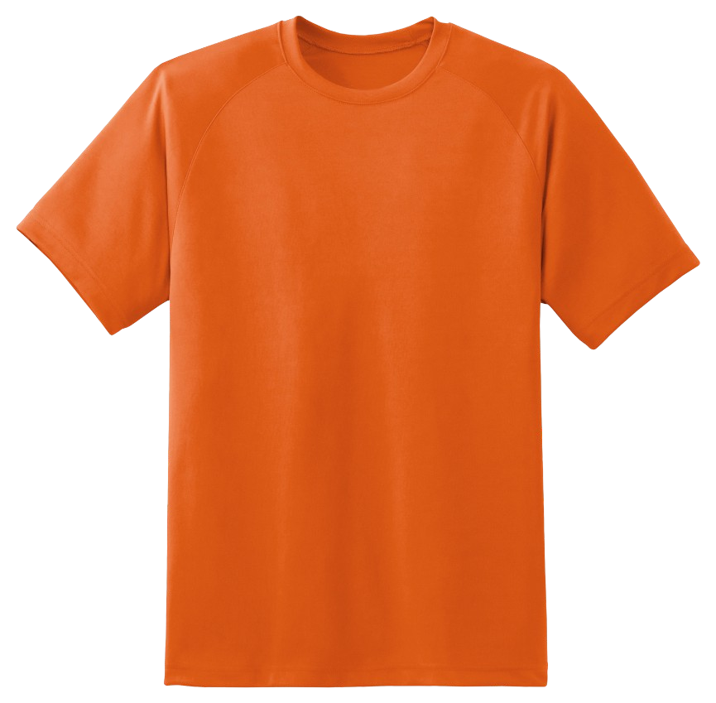

Товарный знак, знак обслуживания – обозначение, зарегистрированное в соответствии с Законом РК «О товарных знаках, знаках обслуживания, географических указаниях и наименованиях мест происхождения товаров» или охраняемое без регистрации в силу международных договоров, в которых участвует Республика Казахстан, служащее для отличия товаров (услуг) одних юридических или физических лиц от однородных товаров (услуг) других юридических или физических лиц

Slide 3
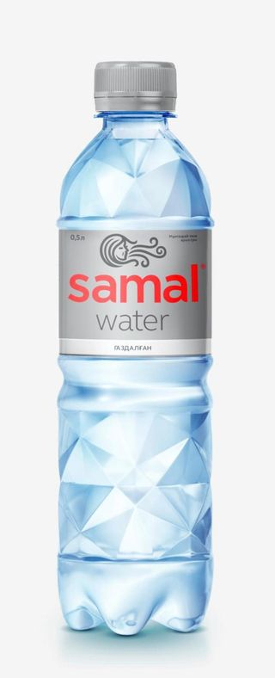
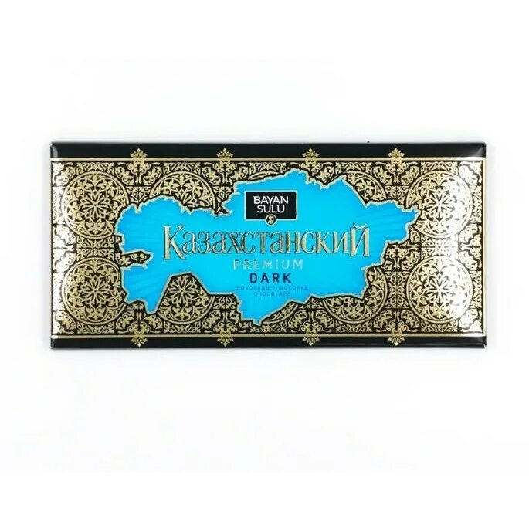
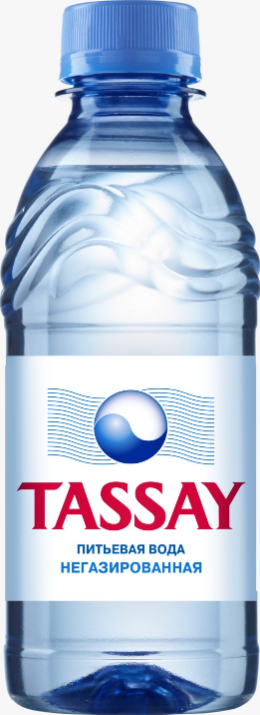
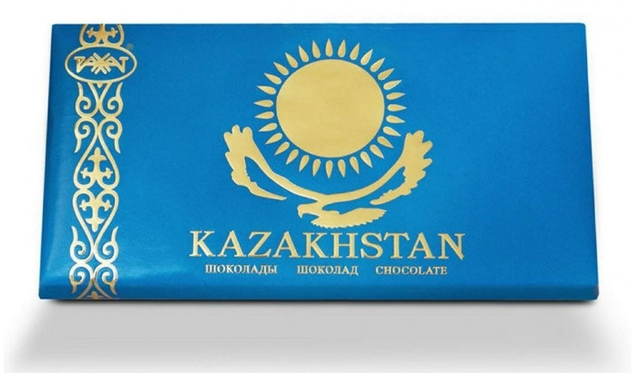
ЦЕЛЬ ТОВАРНОГО ЗНАКА
Отличить товары или услуги одной компании/одного лица от товаров или услуг другой компании/другого лица

Slide 4





Примеры регистрации товарных знаков

Slide 5







Какие преимущества дает зарегистрированный товарный знак?
Свидетельство о регистрации
Использование знака охраны
Защита от конкурентов
Получение выгоды от распоряжения товарным знаком
Привлечение к ответственности нарушителей
Внесение товарного знака в Таможенный реестр

Slide 6




1. Обозначения, вошедшие во всеобщее употребление для обозначения товаров определенного вида
2. Общепринятые символы
Джакузи
Абсолютные основания, исключающие регистрацию товарного знака
Термос
Ксерокс
Джип
3. Общепринятые термины
вольт
ACCESSORIES
group биржа
COLLECTION
сульфат

Slide 7




4. Обозначения, указывающие на вид, качество, количество, свойство, назначение, ценность товаров, а также на место и время их производства или сбыта
5. Обозначения, представляющие собой международные непатентуемые наименования лекарственных средств
Ацикловир
(Aciclovir)
Абсолютные основания, исключающие регистрацию товарного знака
Бромгексин
(Bromhexine)
Формальдегид
(Formaldehyde)
Ацетилсалициловая кислота
(Acetylsalicilic acid)
ХЛЕБ КРЕСТЬЯНСКИЙ

Slide 8







6. Обозначения, имеющие
прямую
7. Государственные гербы, флаги и эмблемы,
описательную связь с товарами или
сокращенные или полные наименования
услугами, для обозначения которых они используются
международных организаций и их гербы,
флаги и эмблемы, официальные контрольные, гарантийные и пробирные клейма, печати, олимпийская символика,
Абсолютные основания, исключающие регистрацию товарного знака
награды и другие знаки отличия

Slide 9
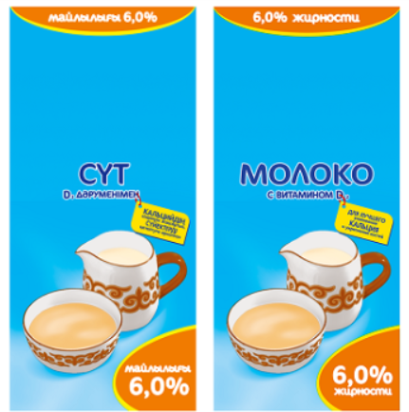



8. Обозначения, вводящие в заблуждение относительно товара или услуги, изготовителя товаров, лица, оказывающего услуги и места производства товара
9. Противоречащие по своему содержанию общественным интересам, принципам гуманности и морали
(в отношении кефира вводит в заблуждение)
Абсолютные основания, исключающие регистрацию товарного знака
bin Laden
(подается на услуги детского сада)
(заявитель из Великобритании)

Slide 10





фамилии, имена, псевдонимы и, производные от них портреты и факсимиле в нарушение личных
•
неимущественных прав этих лиц, их наследников или правопреемников, а также, если эти обозначения являются достоянием истории и культуры Республики Казахстан - без разрешения соответствующего компетентного органа
Иные основания, исключающие регистрацию товарного знака
•
названия известных
в Республике Казахстан на дату подачи заявки произведений литературы, науки и искусства, известные произведения искусства и их фрагменты в нарушение авторских прав
•
воспроизводящие
промышленные образцы
•
тождественные или сходные до степени их смешения

Slide 11



Самые распространенные ошибки предпринимателей
Слишком описательное название
Отсутствие проверки обозначения
Неверный выбор классов МКТУ

Slide 12










Процедура экспертизы и регистрации товарного знака
Предварительная экспертиза
Полная экспертиза Регистрация товарного знака
На основании решения о регистрации, после уплаты соответствующих пошлин (за публикацию сведений о регистрации товарного знака) производится внесение сведений о регистрации товарного знака в Государственном реестре товарных знаков РК
Право на товарный знак удостоверяется свидетельством и подтверждается выпиской из Государственного реестра товарных знаков
В течение 1 месяца
с даты подачи заявки
В течение 7 месяцев с даты подачи заявки
Проверяется содержание заявки, наличие необходимых документов, правильность перечня товаров и/или услуг, оплата пошлины
Осуществляется проверка знака на охраноспособность
По результатам предварительной экспертизы заявителю в течение 10 рабочих дней направляется уведомление о принятии заявки к рассмотрению или о прекращении делопроизводства
Осуществляется поиск по национальной и международной базах данных товарных знаков
По результатам полной экспертизы заявителю направляется экспертное заключение о регистрации, предварительной частичной регистрации или предварительном отказе в регистрации товарного знака
Регистрация товарного знака действует в течение десяти лет с даты подачи заявки. Срок действия регистрации товарного знака продлевается каждый раз на десять лет по ходатайству владельца, поданному в течение последнего года ее действия
В течение пяти рабочих дней с даты завершения предварительной экспертизы сведения о заявке публикуются еженедельно в бюллетене
10
лет

Slide 13




Предрегистрационная оппозиционная
система:
Мотивированное возражение заявителя
Рассмотрение экспертной организацией (статья 12 Закона)
3 месяцев (возможно продление до
6 месяцев)
3 месяцев
Мотивированное возражение
Окончательное заключение
Предварительное экспертное заключение:
Об отказе
О частичной регистрации

Slide 14


Пострегистрационная оппозиционная система
Досудебное регулирование
Апелляционный совет – коллегиальный орган при уполномоченном органе по досудебному рассмотрению возражений заявителей.
Судебное регулирование

Slide 15

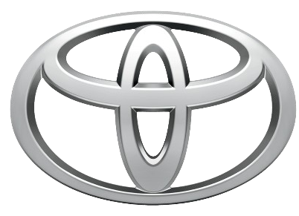






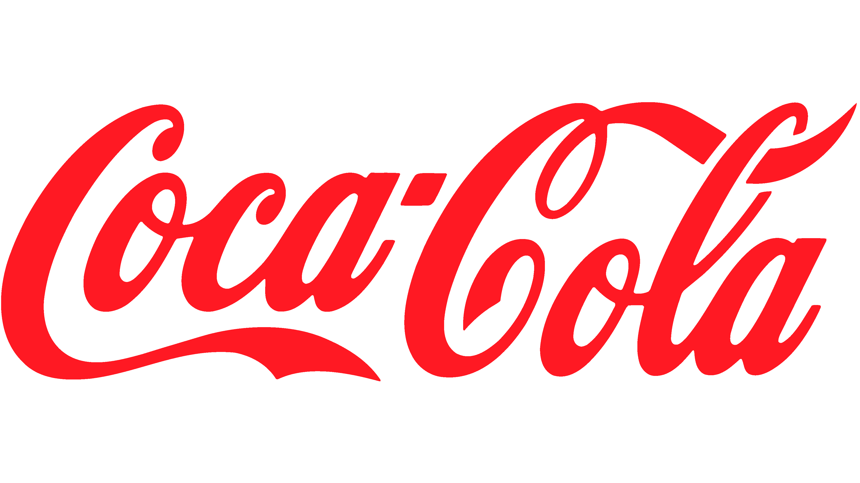
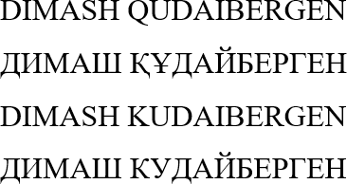
Общеизвестный товарный знак – обозначение, используемое в качестве товарного знака, или товарный знак, признанные общеизвестными решением уполномоченного органа, основанном на доказательствах заинтересованных лиц.
Общеизвестные товарные знаки в РК:

Slide 16
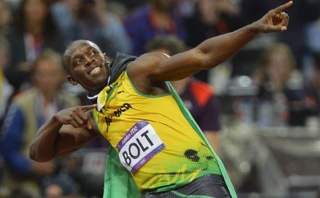
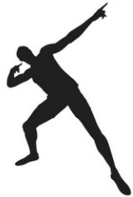


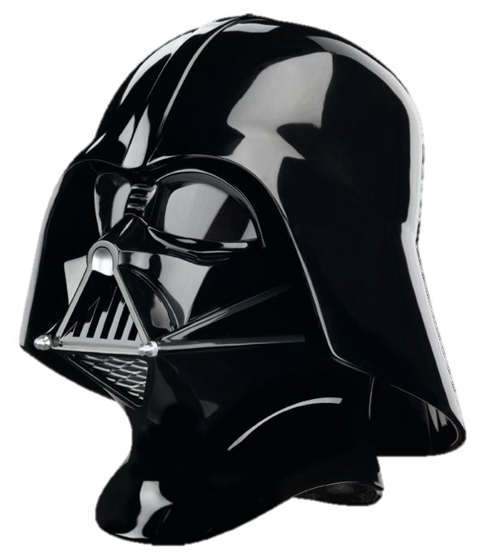
Интересные кейсы по товарным знакам
Легкоатлет Усэйн Болт зарегистрировал свой фирменный победный ход «удар молнии».
источник: (https://bestlifeonline.com/surprising-copyright/)
Известная американская франшиза “Burger King” работает в Австралии под товарным знаком “Hungry Jack’s” ввиду наличия другой австралийской франшизы под именем “Burger King”, которая ранее получила свои права на этот товарный знак (до 1971).
Звук дыхания Дарт Вейдера, персонажа фильма «Звёздные войны» был зарегистрирован в качестве товарного знака компанией LucasFilm.

Slide 17


www.kazpatent.k z
qazpatent.kz
qazpatent.kz
+7 (7172) 62-15-15
Contact-center в городе Астана

